Slide 1

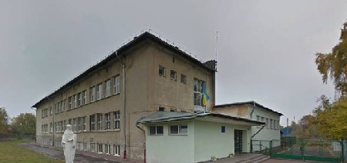
Класична гімназія при Львівському національному університеті імені Івана Франка

Slide 2
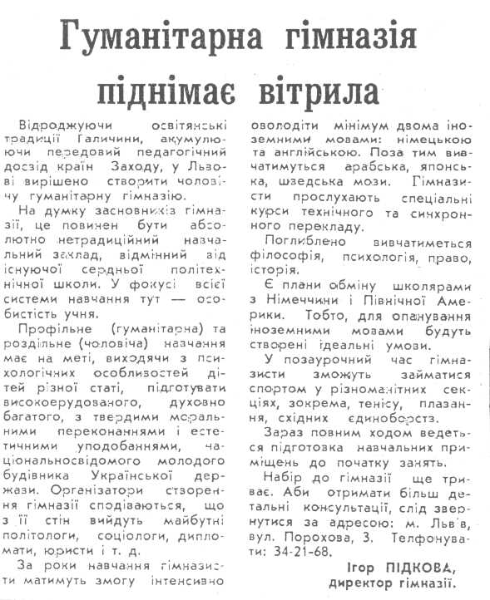
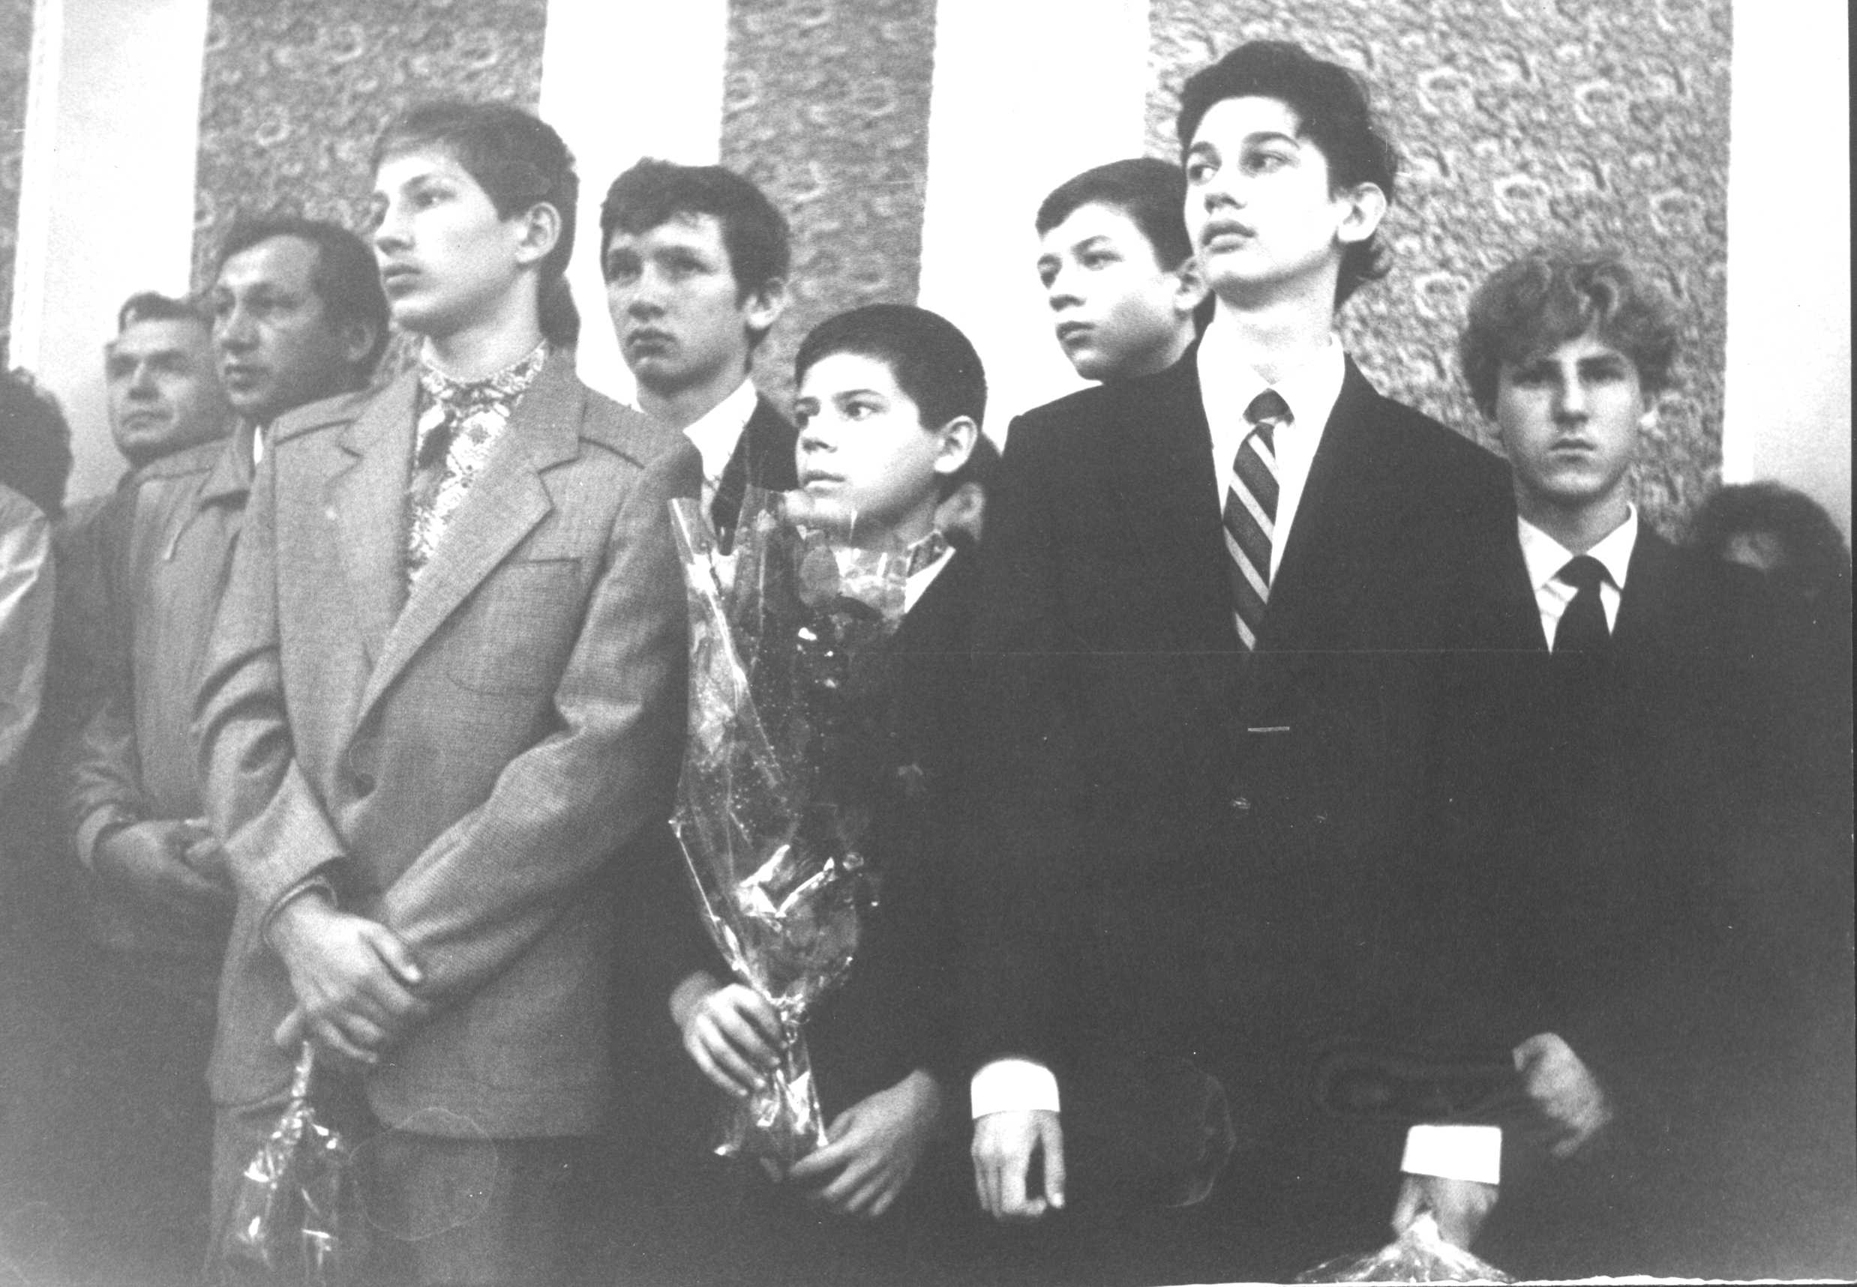
Відкриття гімназії
1992 рік
2

Slide 3
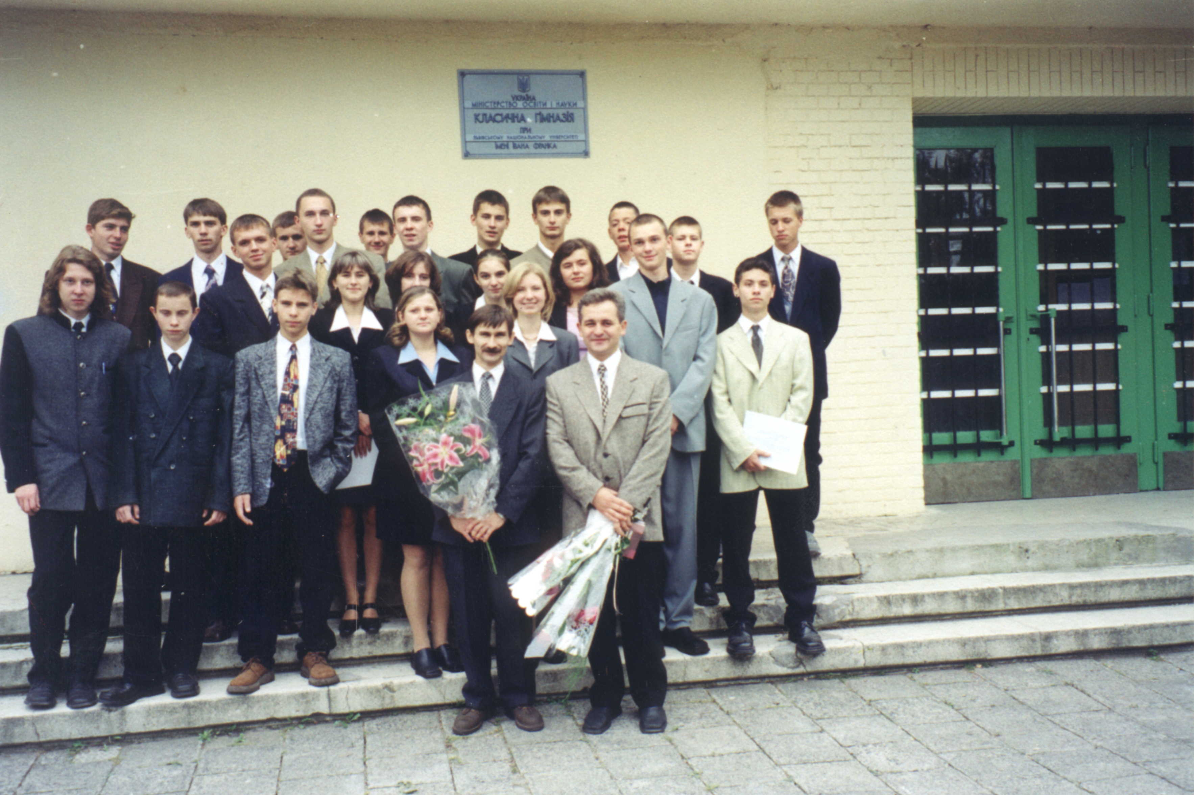
1999р.Львівську державну гуманітарну гімназію при ЛДУ імені Івана Франка реорганізовано у
Класичну гімназію при Львівському національному університеті імені Івана Франка
3

Slide 4

Місією навчального закладу є виховання всебічно розвинутої компетентної особистості, здатної самостійно мислити, робити правильний життєвий вибір, творити позитивні зміни у суспільстві

Slide 5
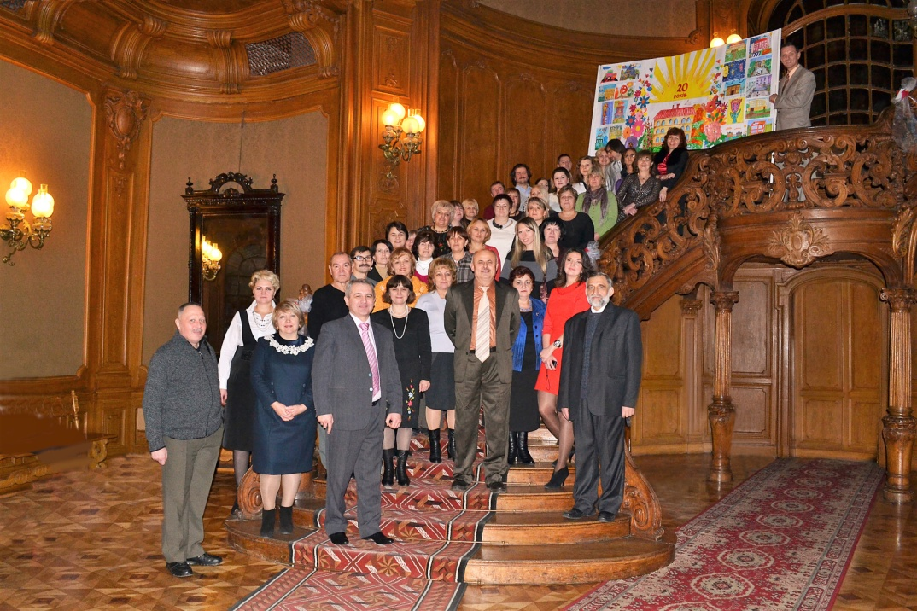
Зараз у гімназії навчається понад 450 учнів у 15 класах, які відповідають 5-11 класам загальноосвітньої школи.
Гімназисти стають призерами ІІ і ІІІ етапів Всеукраїнських предметних олімпіад, переможцями і дипломантами різноманітних конкурсів та конференцій.
Кілька років поспіль, за результатами ЗНО, гімназія входить до 10 кращих закладів Львова і
50 найкращих закладів України.

Slide 6
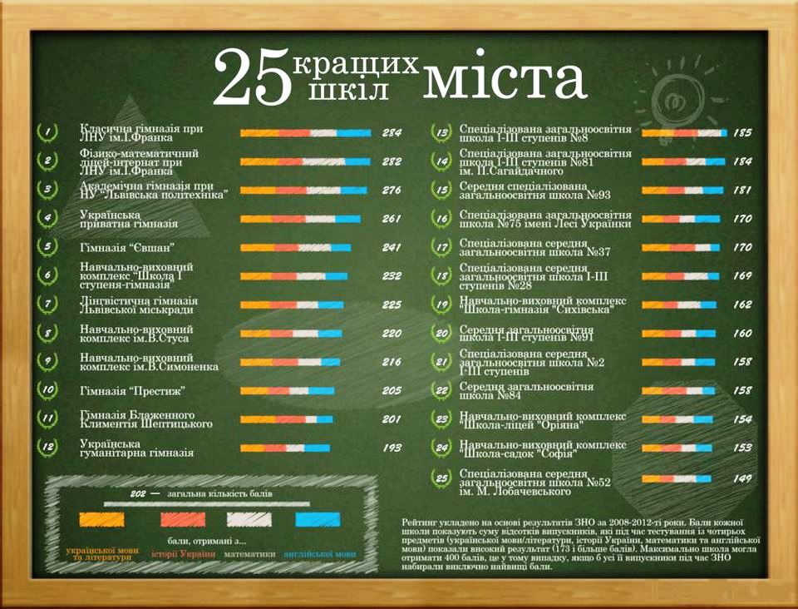

Slide 7
Методична робота
у Класичній гімназії
У гімназії працює 40 педагогів:
4 - спеціалісти;
1 – спеціаліст ІІ категорії;
5 - спеціалісти І категорії;
30 – спеціалісти вищої кваліфікаційної категорії:
Педагогічне звання «старший учитель» – 10 учителів;
«учитель-методист» – 12 педагогів.
3 учителі мають звання «Відмінник освіти України».
2 учителі нагороджені нагрудним значком “Василь Сухомлинський”
5 учителів у 2015-2016 рр. отримали грошову винагороду за Програмою «Успішний учитель»

Slide 8
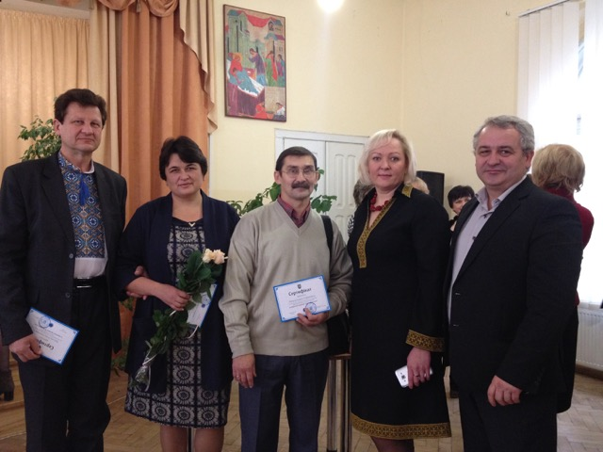
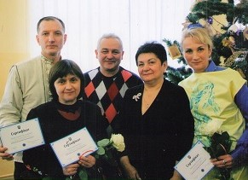
Переможці проекту “Успішний учитель” 2015, 2016 рр.

Slide 9
УЧАСТЬ В ОЛІМПІАДАХ
За підсумками ІІ етапу Всеукраїнських олімпіад
Класична гімназія посідає перші місця
у Франківському районі м.Львова
2010р. – І місце
2011р. – ІІ місце
2012р. – ІІІ місце
2013р. – ІІІ місце
2014р. – ІІІ місце
2015р. – ІІ місце

Slide 10
Участь в олімпіадах
За підсумками ІІ міського етапу Всеукраїнських предметних олімпіад учні нашої гімназії у 2015-2016н.р.посіли ІІ місце у Франківському районі м. Львова.
Предмет | І місце | ІІ місце | ІІІ місце
Українська мова | - | 1 | 1
Англійська мова | - | 3 | 1
Німецька мова | - | 1 | -
Історія | 2 | 2 | -
Географія | - | - | 2
Математика | 1 | - | 2
Біологія | - | - | 2
Фізика | - | 1 | -
Хімія | - | - | 1
Інформатика | 2 | - | -
Інформац. технології | 1 | - | 1
Правознавство | - | 1 | -
Всього | 6 | 9 | 10

Slide 11
Переможці ІІІ етапу Всеукраїнських олімпіад 2015-2016 н.р.
№ з/п | Прізвище, ім’я учня | клас | предмет | місце | Вчитель
1 | Андріївський Богдан | 8-Б | історія | І | Гогоша О.М., Залужний А.П.
2 | Гопяк Орест | 11-А | математика | ІІ | Ільчишин О.В.
3 | Висп’янський Тарас | 10-Б | інформатика | ІІІ | Заверуха Н.В.
4 | Микитюк Марта | 11-Б | українська мова та література | ІІІ | Середницька І.Я.

Slide 12
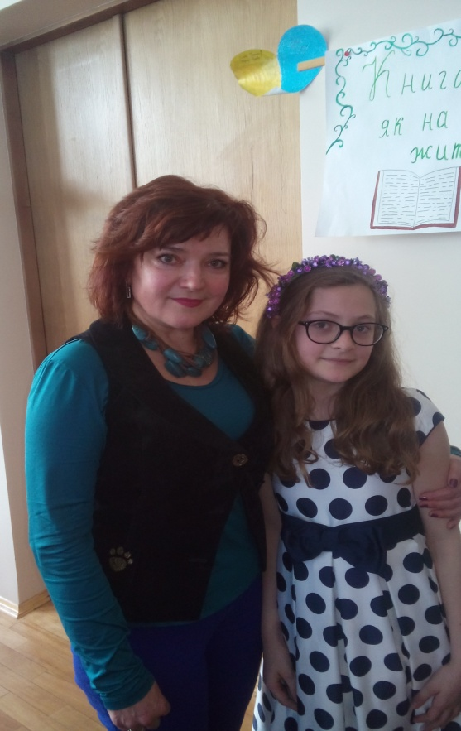
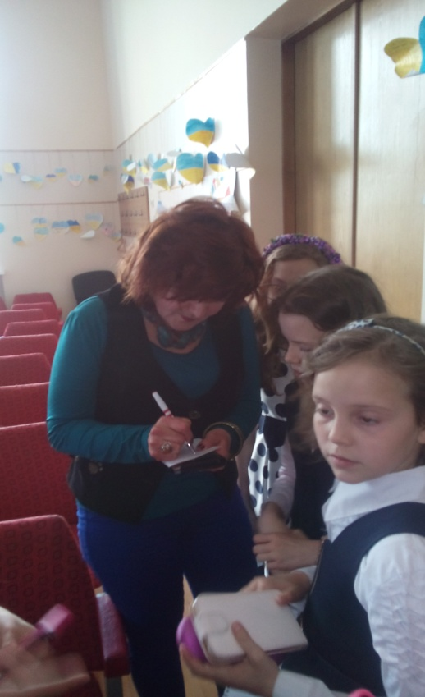
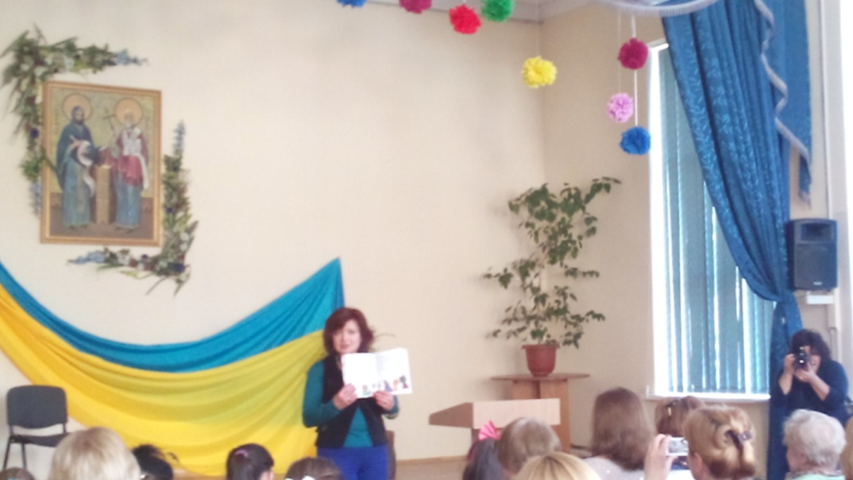
Семінари, майстер-класи
28 квітня 2015р. - семінар шкільних бібліотекарів Франківського району м. Львова на тему: "Розвиток інтересу до читання у дітей середнього шкільного віку“.

Slide 13
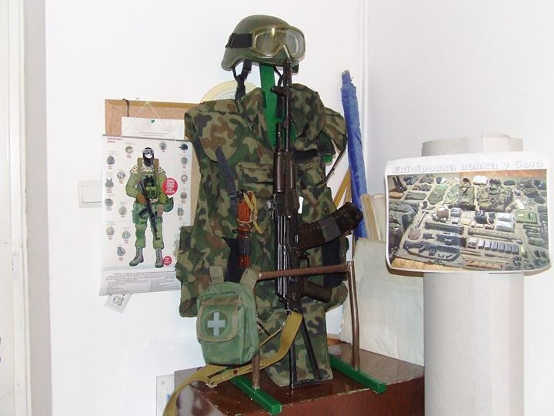
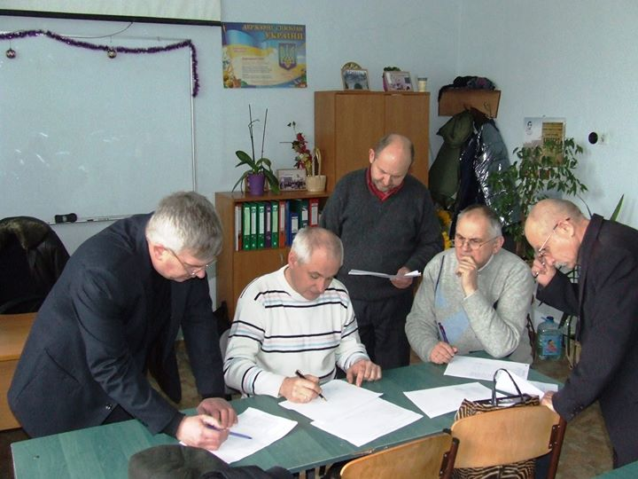
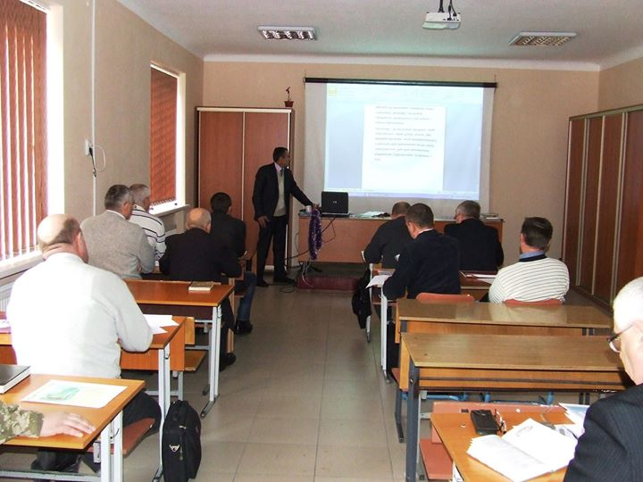
Семінари, майстер-класи:
червень 2015 р. - Міський семінар з військово-патріотичного виховання (Представлення новітніх методик викладання предмету «Захист Вітчизни»)

Slide 14
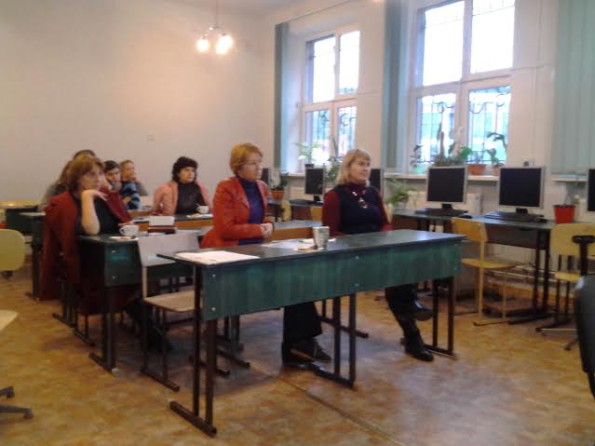
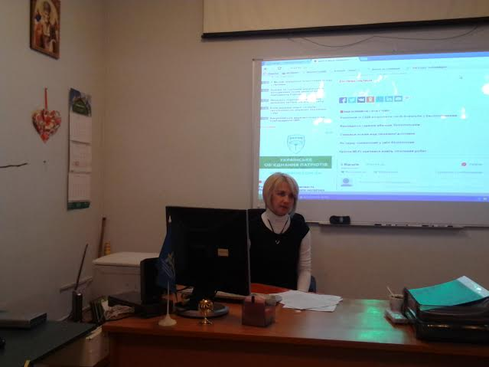
Семінари, майстер-класи
21 жовтня 2015р - Майстер-клас для вчителів інформатики Франківського району на тему: «Критичне оцінювання медіаресурсів у школі».

Slide 15
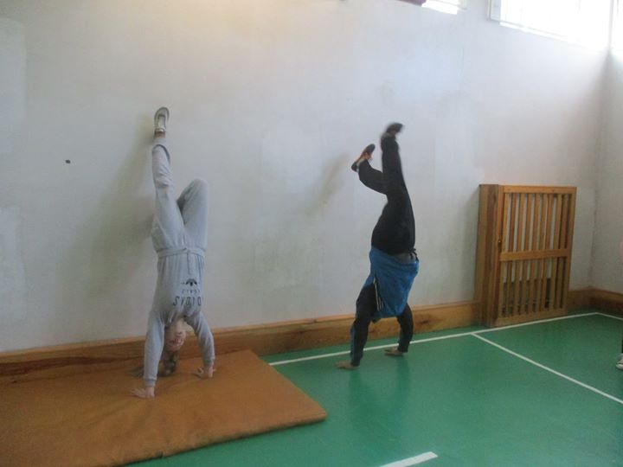
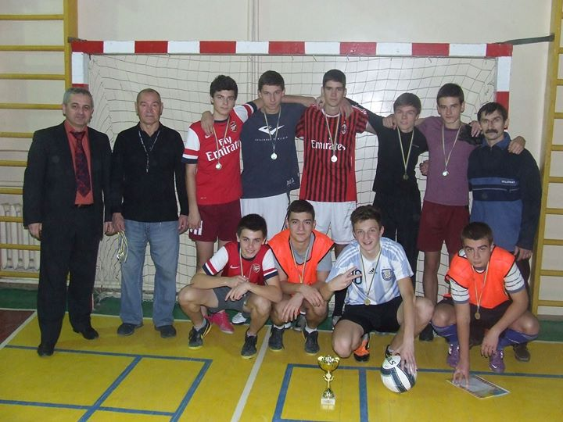
Семінари, майстер-класи
10 грудня 2015 р. – Майстер-клас для учителів фізичної культури області (Представлення елементів циркового та театрального мистецтва на уроках фізичної культури)

Slide 16
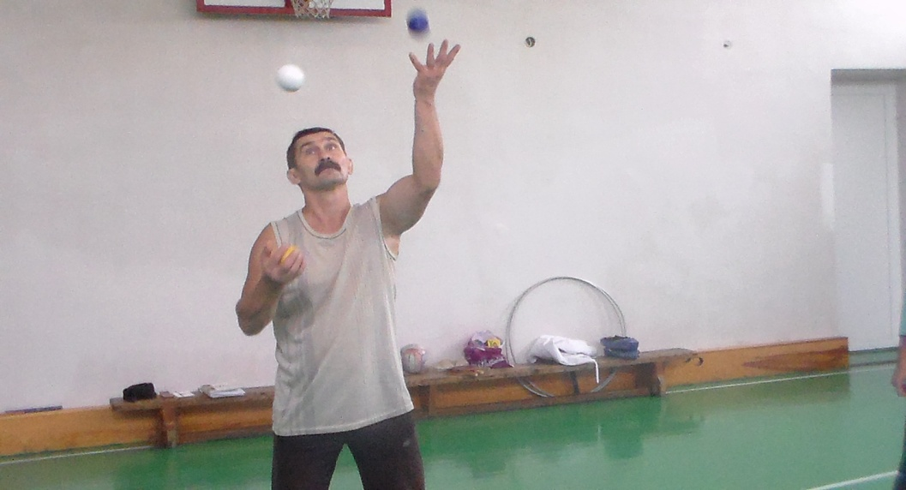
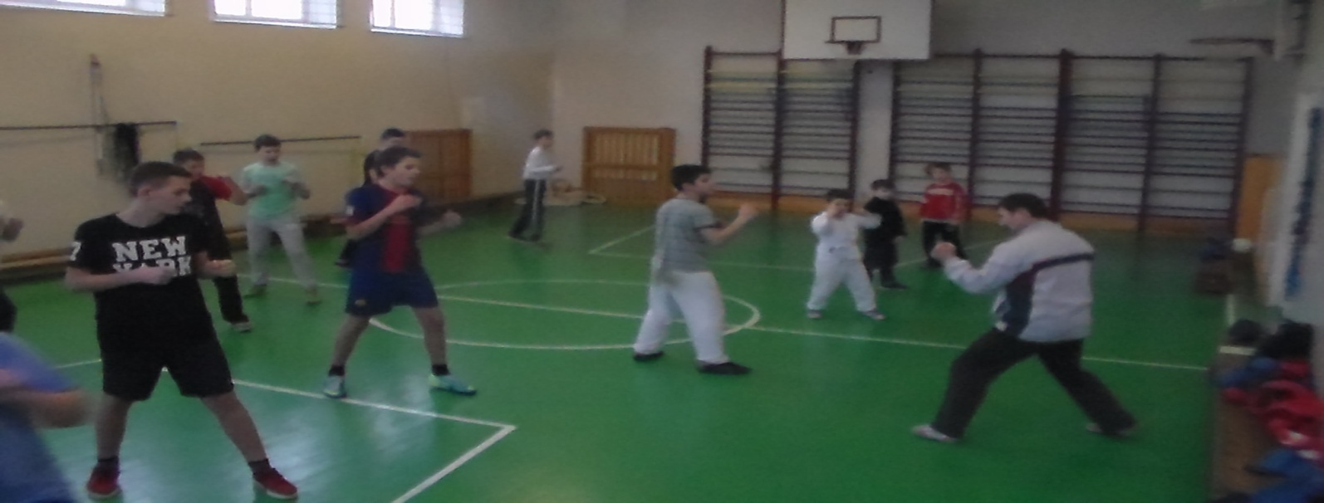
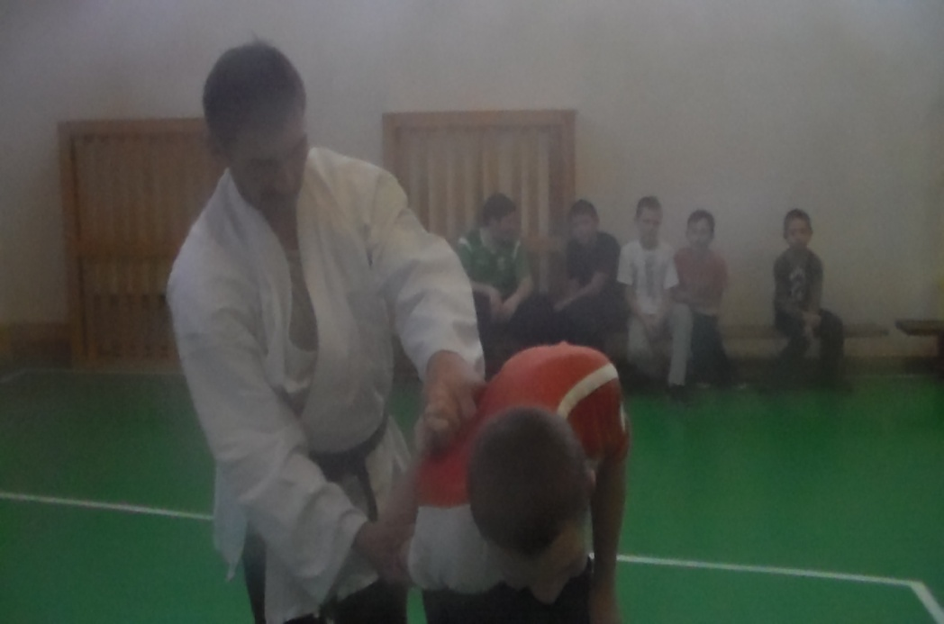
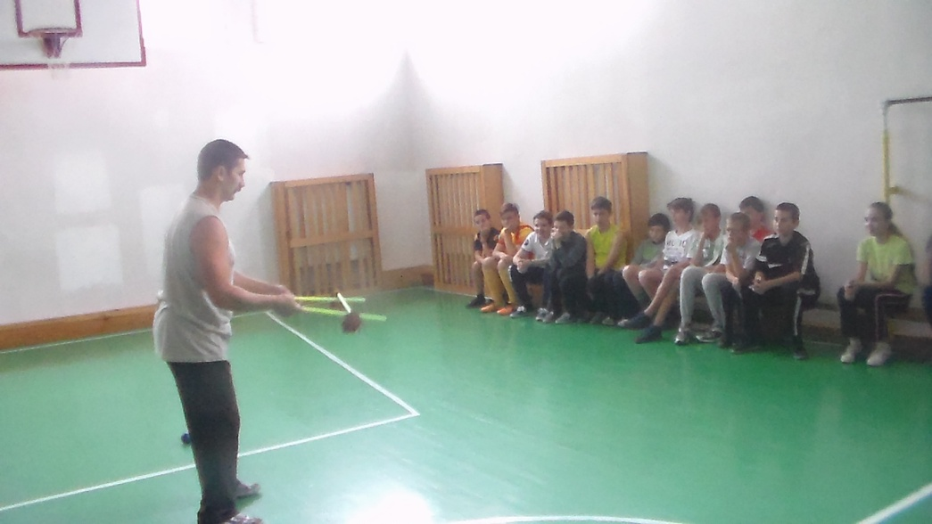
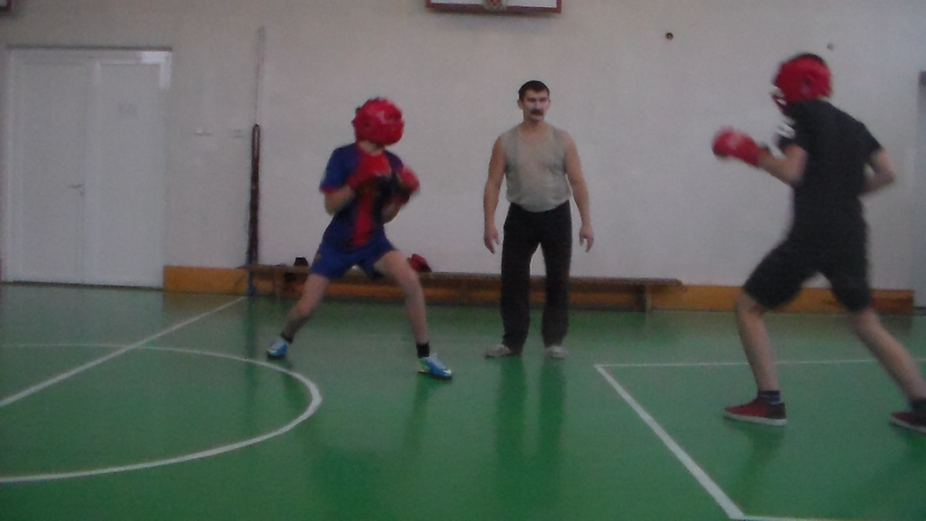
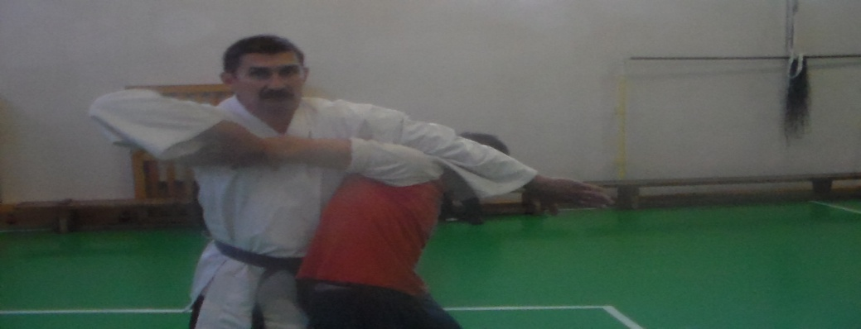
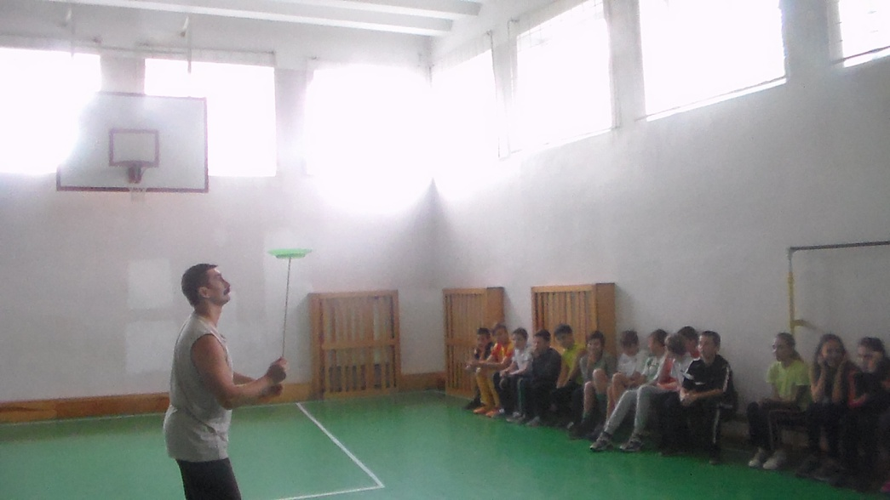
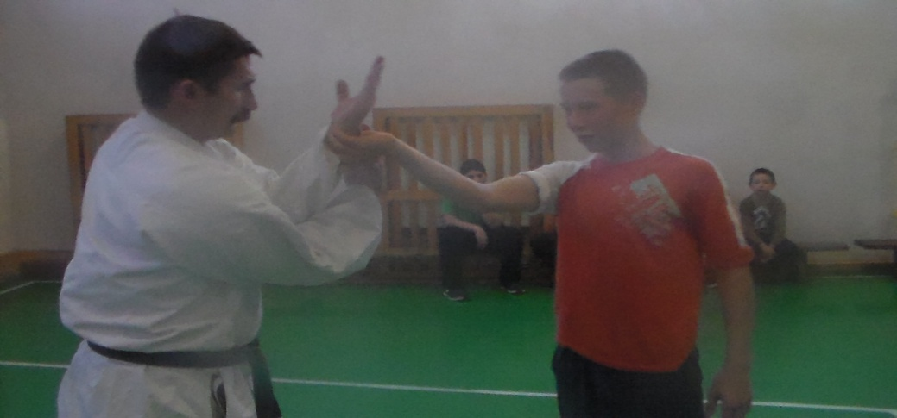
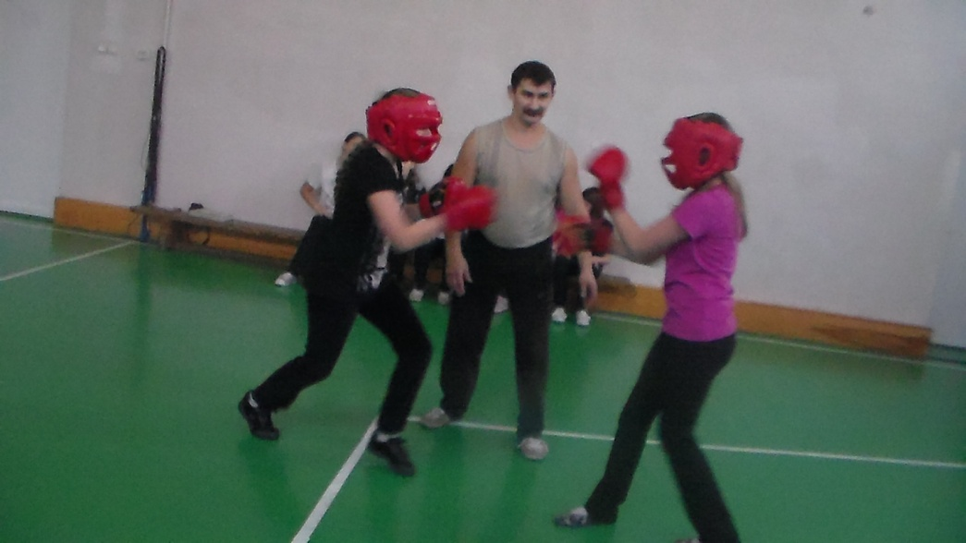
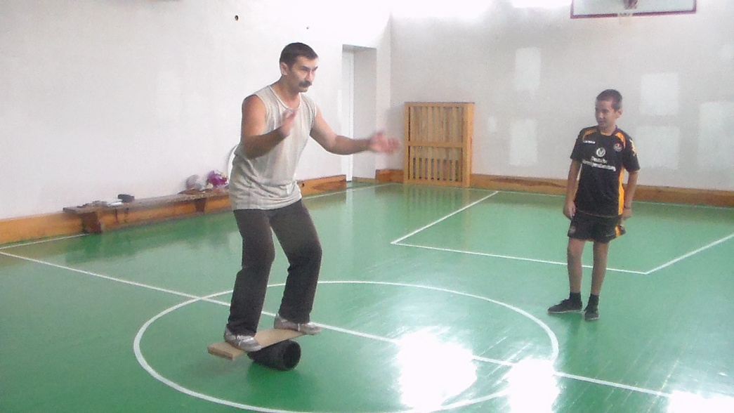
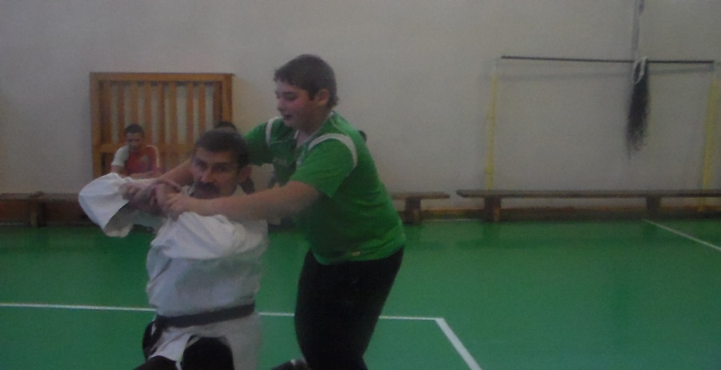
Циркова методика та елементи карате на уроках фізичного виховання

Slide 17
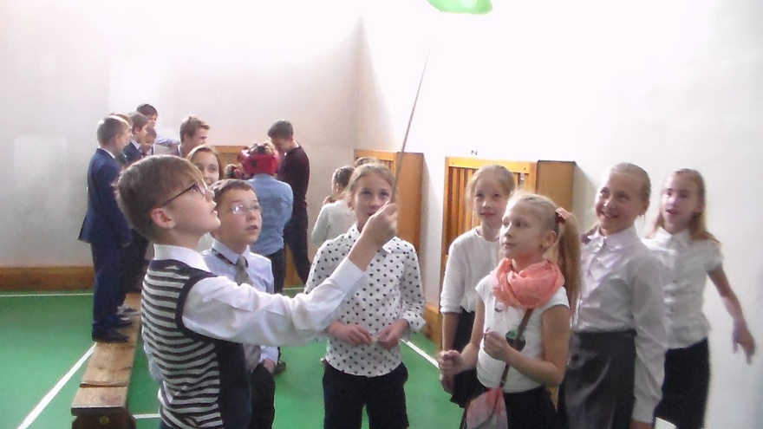
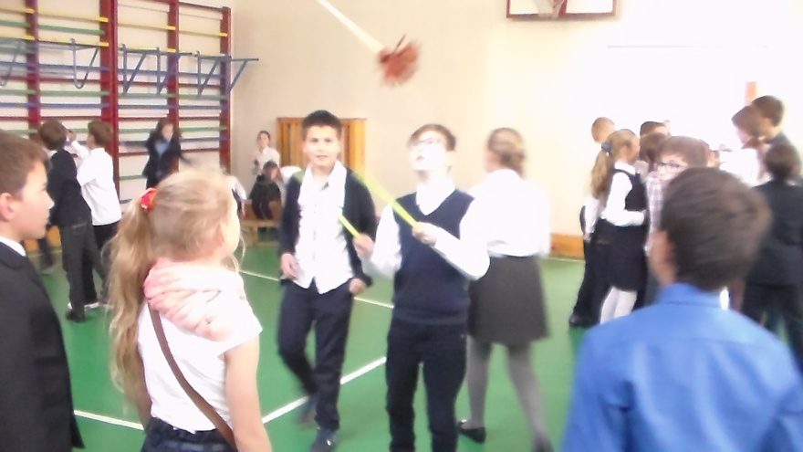
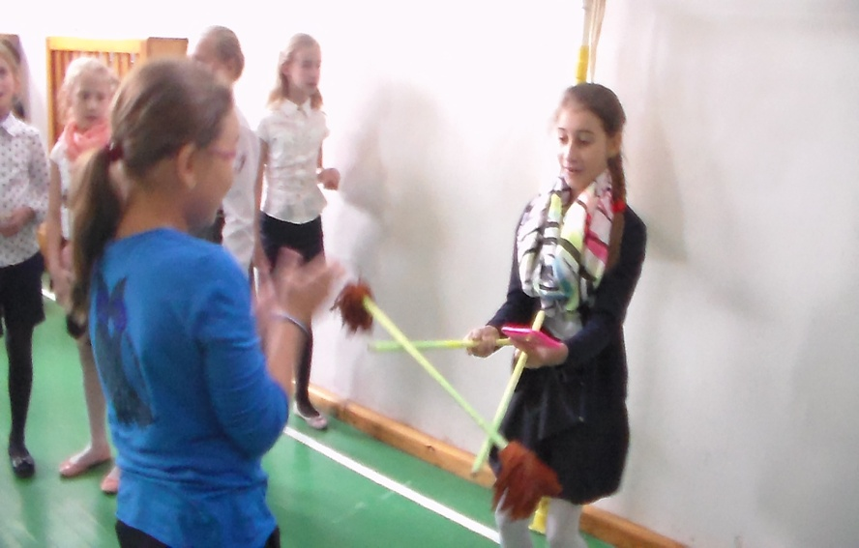
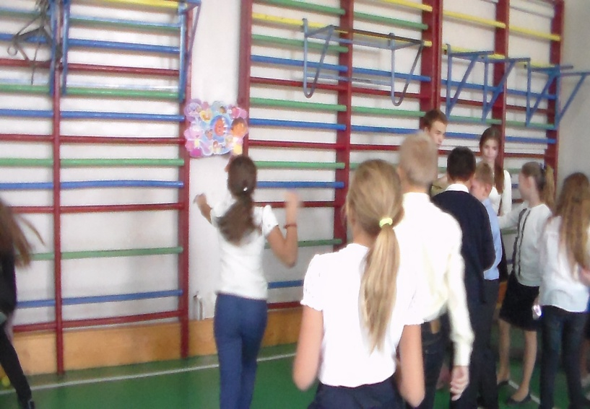
Веселі спортивно-розважальні перерви

Slide 18
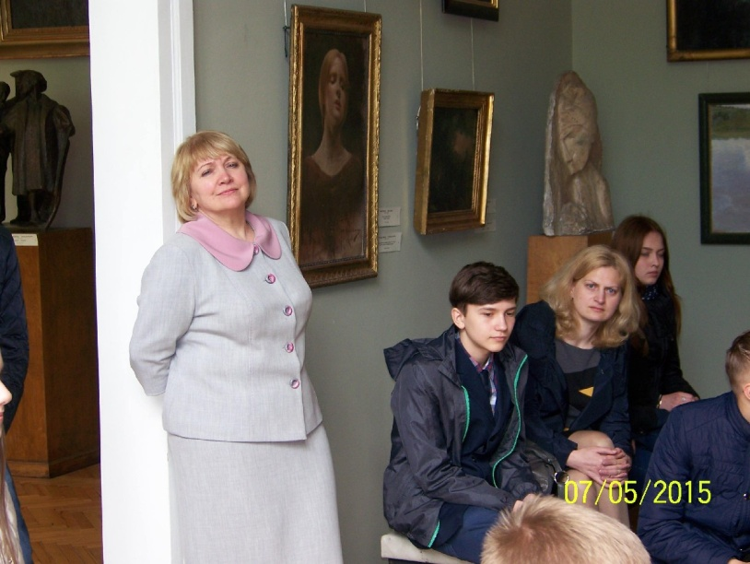
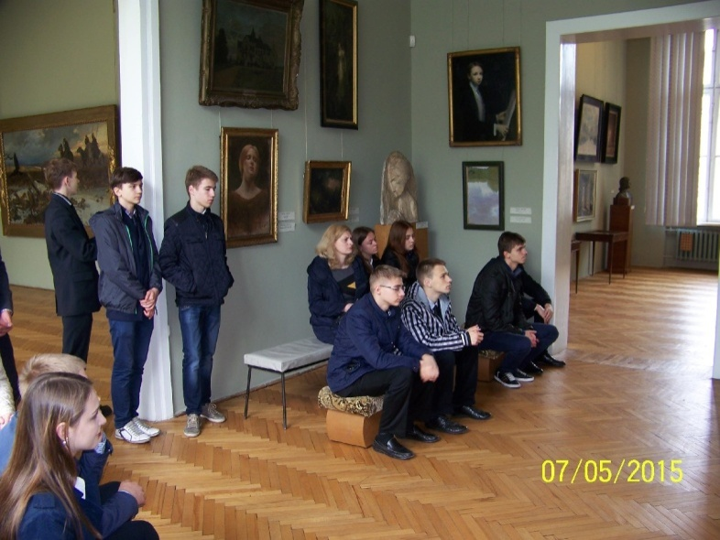
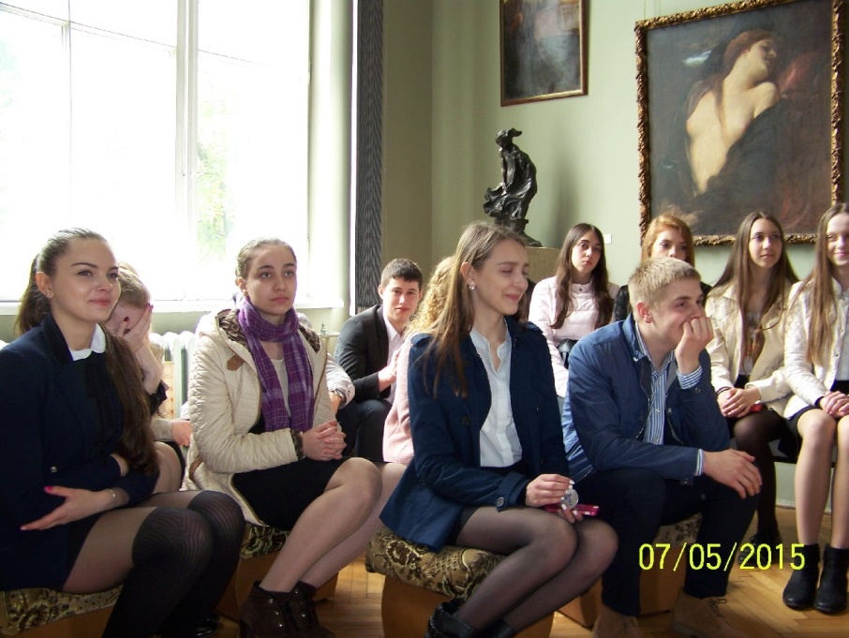
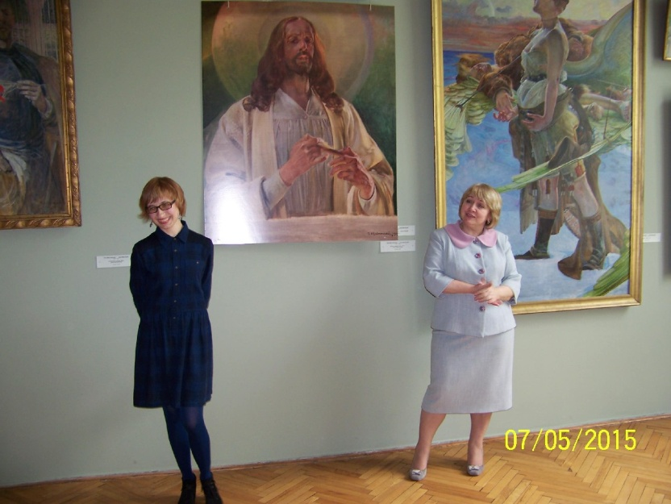
МУЗЕЙНІ УРОКИ: Урок світової літератури у Львівській картинній галереї: Вивчаємо символізм

Slide 19
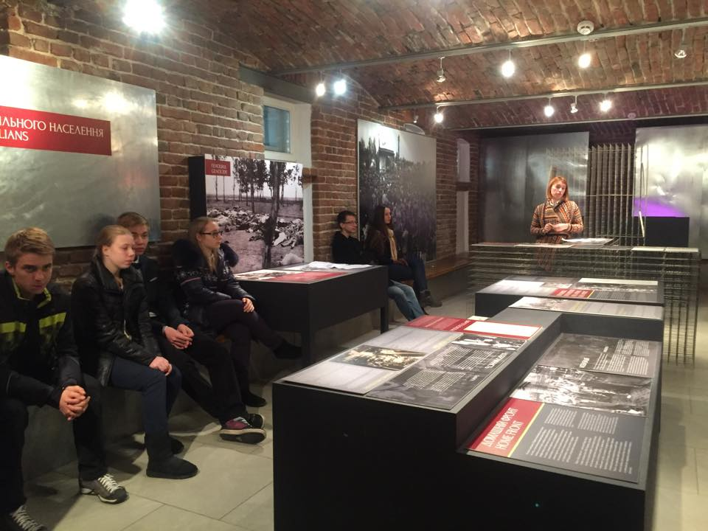
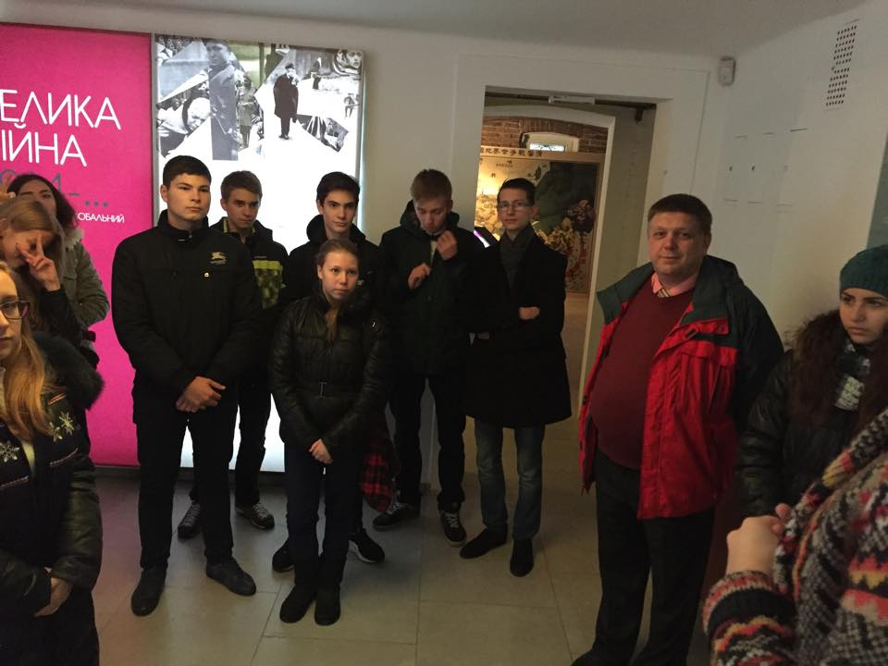
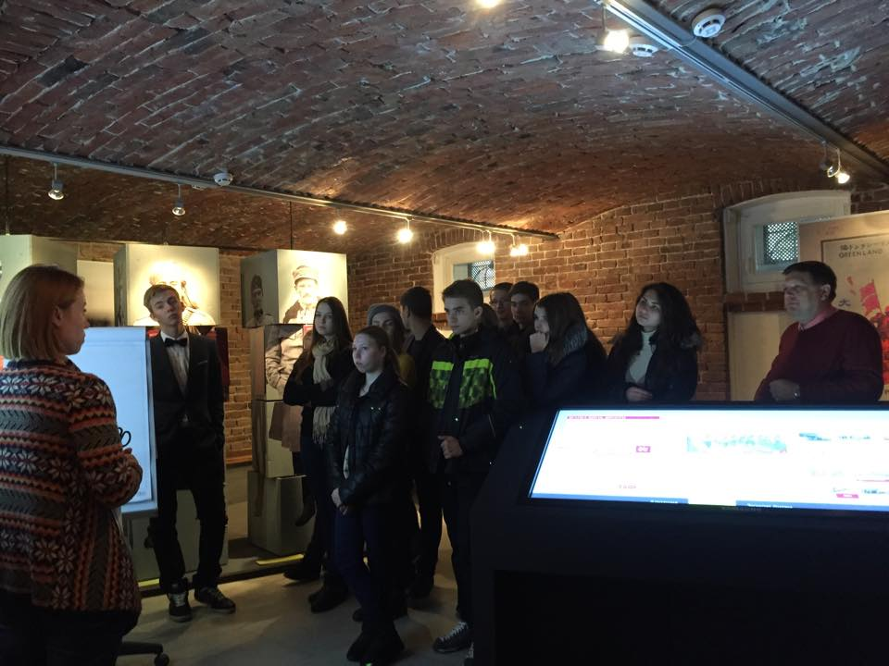
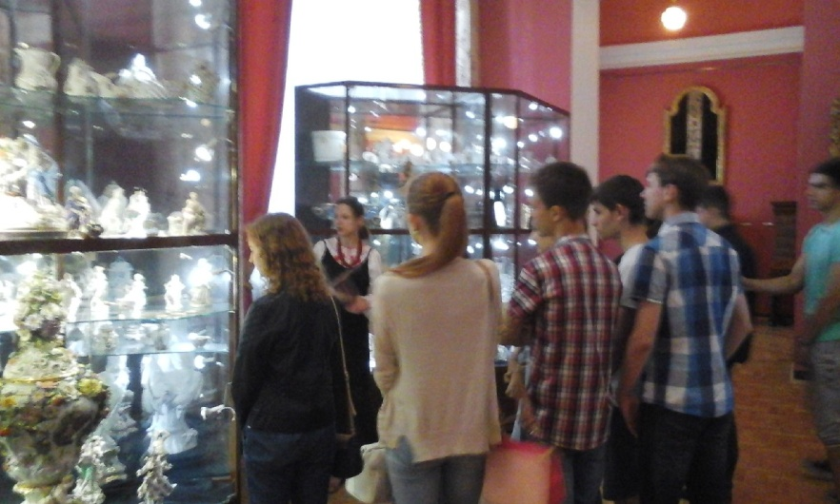
МУЗЕЙНІ УРОКИ: Урок історії в Центрі міської історії Центрально-Східної Європи

Slide 20
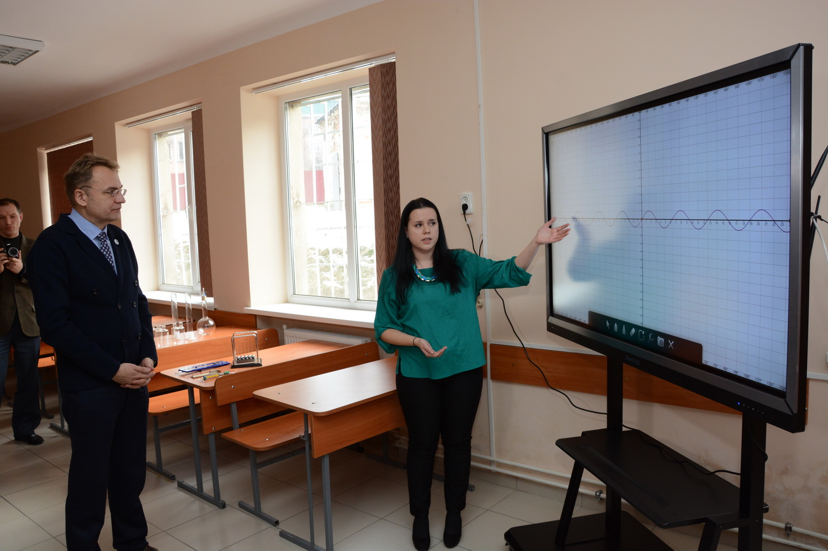
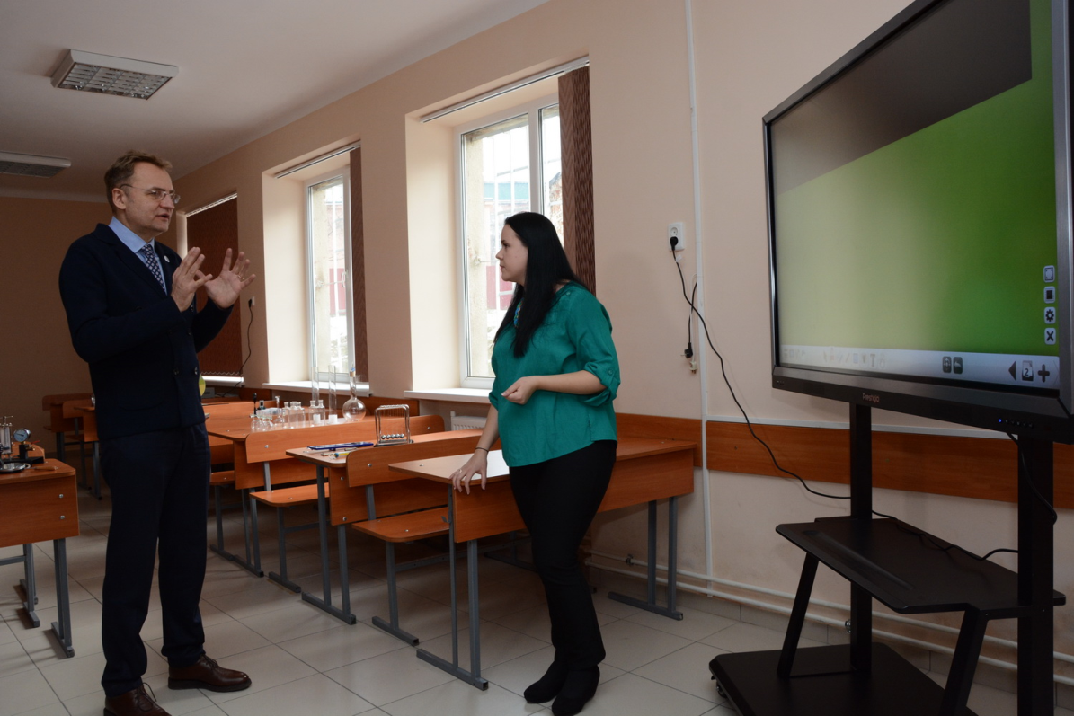
Ітерактивні технології: мультиборд

Slide 21
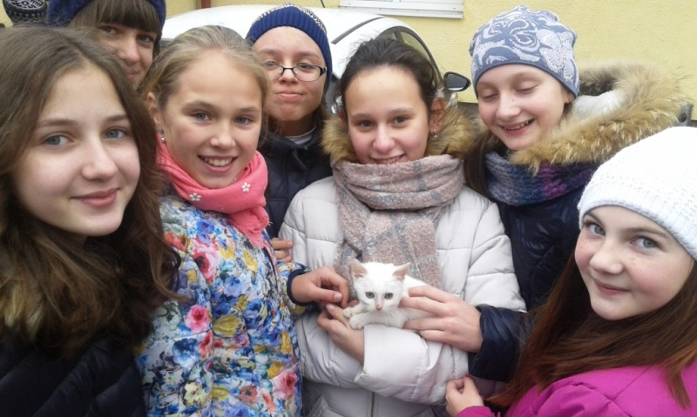
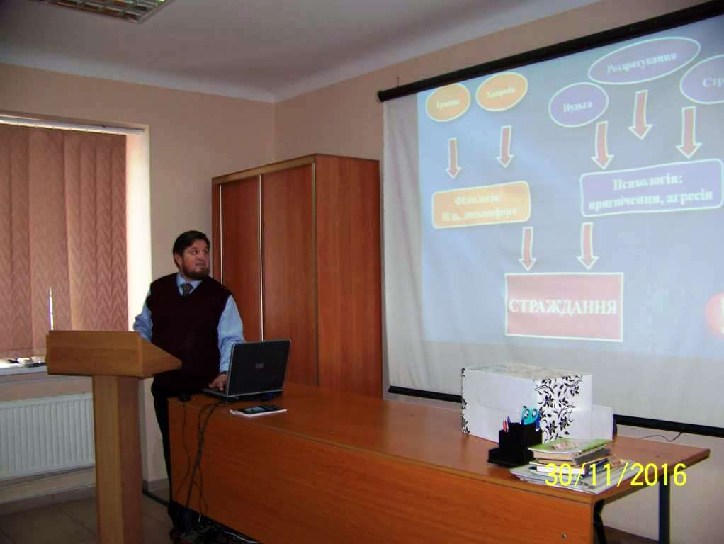
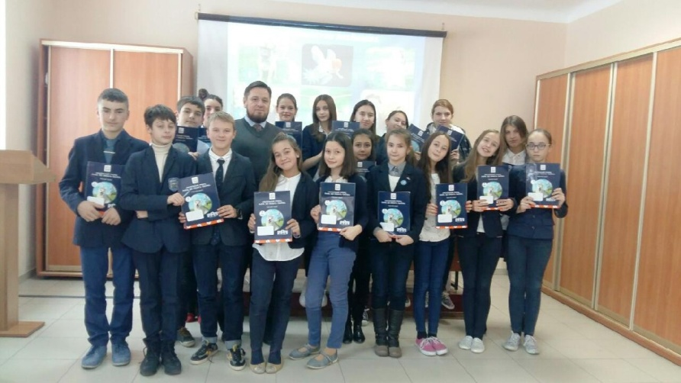
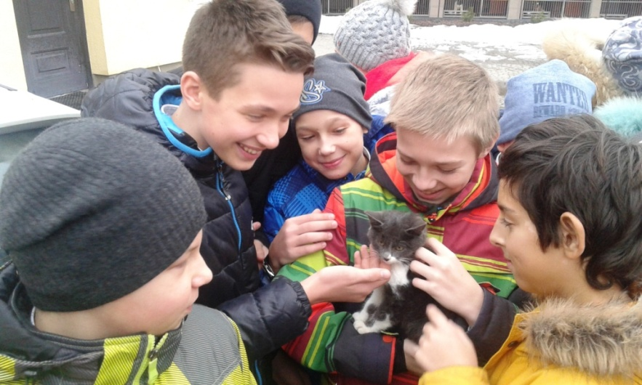
ПРОЕКТ “Маленький принц: Львів, що любить тварин”
Гімназія стала однією з 16 пілотних шкіл міста.
Координатор – учитель біології Шоханов С.О. Мета проекту: формування культури ставлення до тварин та розуміння відповідальності за них.
У рамках проекту в 7-х класах було проведено вісім уроків з використанням інтерактивних ресурсів, ще один урок проходив безпосередньо на території ЛКП “Лев”, де учні оглянули клініку та вольєри з безпритульними тваринами.

Slide 22
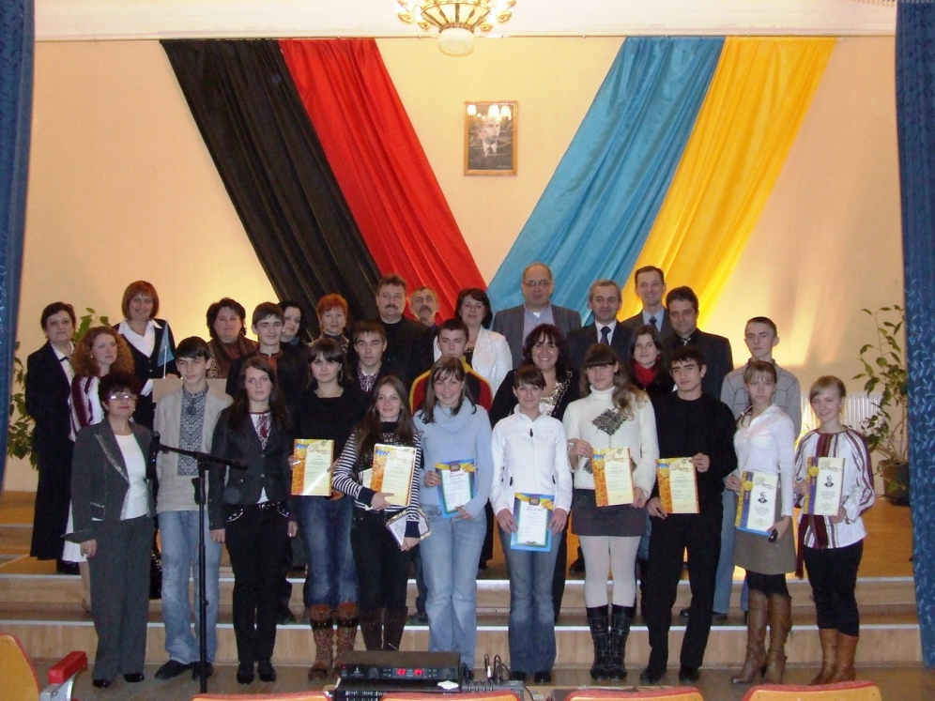
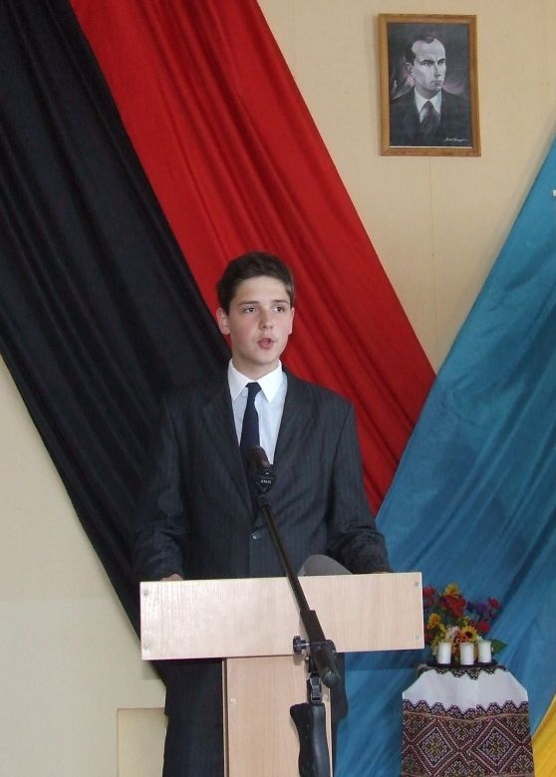
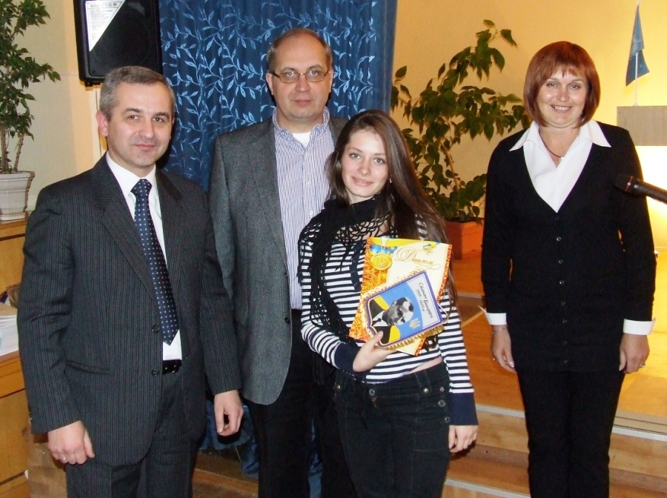
Всеукраїнська учнівська науково-дослідницька конференція «Постать Степана Бандери в українській історії. Погляд молоді»

Slide 23



Регіональна конференція старшокласників Модель ООН
У роботі конференції взяли участь команди Західного регіону України. На конференції був присутнім посол ООН в Україні.
23

Slide 24




Міська наукова конференція старшокласників “Наука і релігія: точки дотику”

Slide 25



«70 років УПА – від особистостей до боротьби за волю України» (14 грудня 2012р.)

Slide 26



«Відкривачі коду геніальності Т. Шевченка» до 200-ліття з дня народження Генія (15.04.2014р.)

Slide 27





Районна учнівська науково-дослідницька конференція «Багатогранність Франкової думки»
15 жовтня 2015 року
Представлено 18 учнівських робіт, які слухались у трьох секціях: мовно-літературній, суспільно-історичній та культурно-естетичній. Усі учасники відзначені дипломами.

Slide 28






Міська науково-дослідницька конференція старшокласників «Роль митрополита Андрея Шептицького у національному вихованні, освіті та становленні української державності»
17 грудня 2015 року
(за участю ГО «Святий Юр» та Центру національного виховання імені А.Шептицького)
Участь у конференції взяли 52 учні навчальних закладів м. Львова, які представили 41 наукове дослідження. Працювало 5 секцій, на яких слухалися роботи учасників.

Slide 29


Робота учнівського парламенту
Тренінг для учнівського самоврядуваня

Slide 30



Заходи оганізовані виключно силами учнівського парламенту
Таланти твої, гімназіє
Благодійний книжковий ярмарок
Шаховий турнір

Slide 31



Благодійна акція: Святий Миколай про тебе не забуде
Подарунки до Дня Святого Миколая для вихованців дитячого будинку “Рідний дім” у с. Сасів Золочівського району Львівської обл. – щорічна акція гімназійної громади.

Slide 32




Зустрічі з…
Професорами і доцентами ЛНУ імені Івана Франка
Міським головою Львова Андрієм Садовим
Уповноваженим Президента України
з прав дитини Юрієм Павленком
Автором книги “Чорний ворон”Василем Шклярем

Slide 33

ЩО? ДЕ? КОЛИ?
Перемога команди вчителів

Slide 34

Тут ми працюємо, вчимося, відпочиваємо...
Учительська
34

Slide 35

Актова зала

Slide 36


Кімната для тенісу

Slide 37

2009р – капітально відремонтовано спортивний зал
37

Slide 38




Їдальня, буфет
https://www.facebook.com/545789355597747/photos/a.574195942757088.1073741832.545789355597747/722313367945344/?type=3&theater

Slide 39


Бухгалтерія
Медпункт

Slide 40


Кабінет психолога
Мультимедійний кабінет

Slide 41


Бібліотека
Лаборантська кімната

Slide 42
Центр військово-патріотичного виховання “Галичина” у Класичній гімназії
https://www.youtube.com/watch?v=meg8T-eh4WY

Slide 43
Відео про військово-польові збори для старшокласників за програмою Захист Вітчизни
https://www.youtube.com/watch?v=HU-VY7OjpaA

Slide 44



Співпраця з закордонними партнерами
Школа Балвін та M.E. LaZerte High School,
Едмонтон, провінція Альберта, Канада
44

Slide 45


Гімназія №7, м.Зелєна Гура, Польща
Загальноосвітній ліцей №2, м.Холм, Польща

Slide 46

Кіндердорф, Швейцарія: міжнародний проект

Slide 47


Гімназія №21, м.Відень, Австрія

Slide 48

Норвегія 2011
Міжнародна молодіжна конференція, присвячена ювілею норвезького діяча Б.Бйорнсона та актуальності його ідей у сьогоденні

Slide 49
Наші контакти
Україна/Ukraine
79041, м. Львів, вул. Порохова, 3
79041, #3, Porokhova str., L'viv
тел./tel.: (032) 237-21-68,
факс/fax.: (032) 237-23-18
www.cg-lviv.org
e-mail:
classical_gymnasium@ukr.net
49

